Slide 1
PRAKTIJKOPLEIDING VRIJWILLIGER RODE KRUIS
Overleg 15.01.2021
Overlegd en goedgekeurd door het Rode Kruis Overlegd met de andere netten
Greta Clarebout

Slide 2
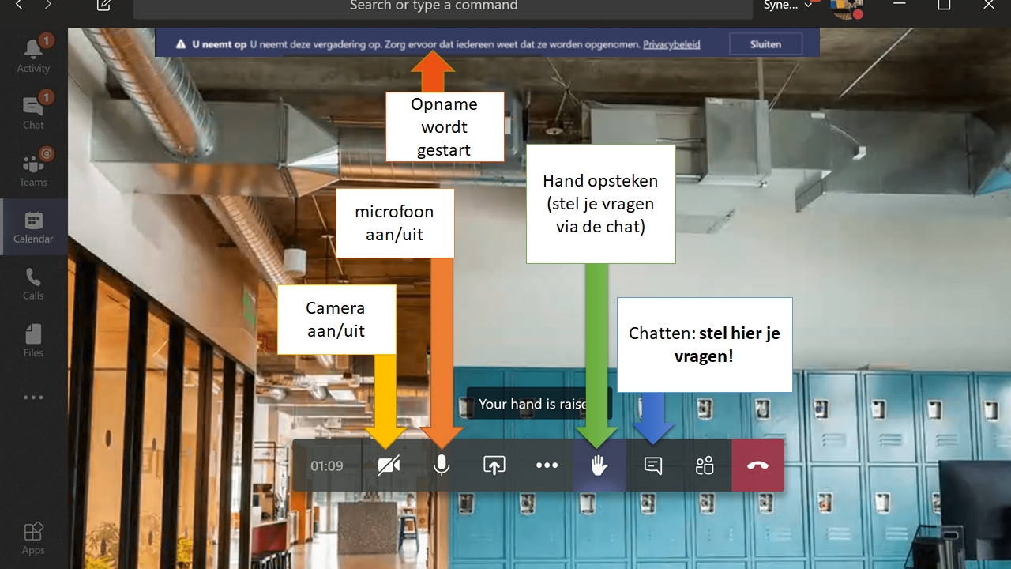

Slide 3
Wat staat er op het programma?

Slide 4
Eerste getuigenis
Hoe de sessie organiseren?
Check-up net voor de start van de opleiding
Inhoud van de PRAKTIJKOPLEIDING
Inleiding
Correct gebruik van PBM
Flow : voor de sessie
Flow : tijdens en na de test
Flow : na de sessie
Afvalverwerking
Wat als een vrijwilliger positief test?

Slide 5
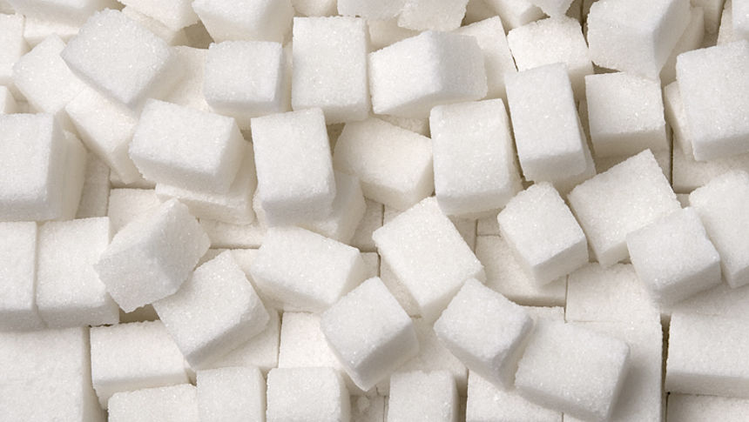
Sneltesten: eerste getuigenis
Notes:
Ervaring uit een van de pilootregio's Lies Vallayes

Slide 6
Hoe de sessie organiseren?

Slide 7
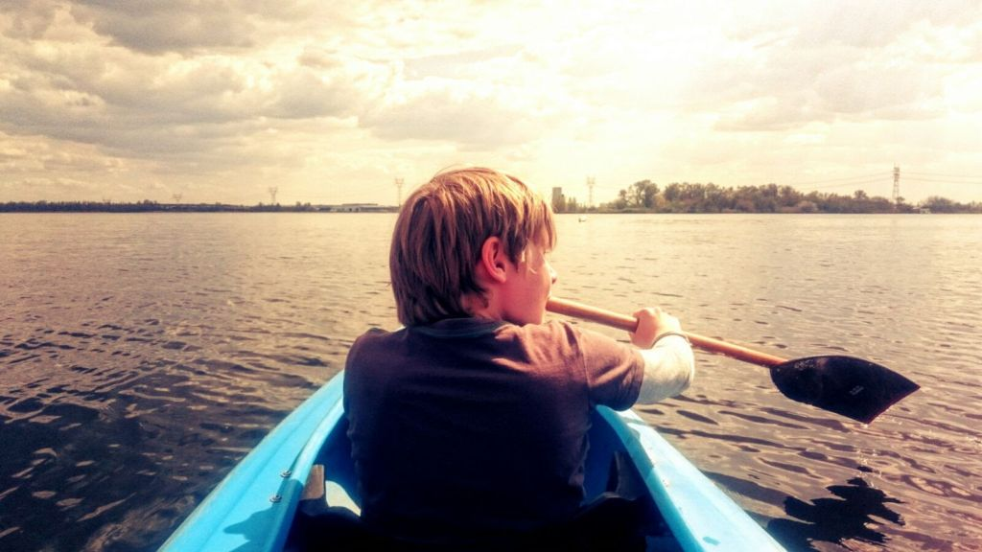
Aandachtspunten
Tijdslijn 22 januari ? Men doet wat hij kan ….
Opleiding best de dag voor de start van de afname sneltests
Suggestie op dezelfde locatie als testafnames
Per opleider groepje van 4 – 3 kwartier à 1u per groep
Gebruik van fiches tijdens de opleiding
Advies om de testafname en testonderzoek op de praktijkopleiding eerst voor te doen en dan kan men verder oefenen op elkaar.
Belangrijk is om gebruiksaanwijzing van de timers op voorhand te bekijken.
Het werkvlak dient goed geordend te worden om vergissingen te vermijden.

Slide 8
Check-up net voor de start van de opleiding

Slide 9
Check–up
Lokaal en materiaal Noot : voeding in de keuken
Stockage en stock sneltesten

Slide 10
Lokaal en materiaal
Werkinstrument risicoanalyse
Info over het materiaal is te vinden op het tabblad materiaal van de risicoanalyse
Werkinstrument is te vinden op de coronawebsite > inhoudelijke werking > sneltesten
 | Ok | Aankoop | Wie
Onthaal
een tafel
een stoel
plexiwand
PC voor de medewerker van het onthaal
(geplastificeerde) handleiding voor de onthaalvrijwilliger
handgel
handgelhouder (indien van toepassing)
Affiche social distancing
markering aan onthaal balie
op deur onthaal instructie alleen voor onthaalbediende
Affiche verplicht dragen mondmasker

Slide 11
Stockage en stock sneltesten
Stockage sneltesten : bewaren in t° tussen 2°en 30°
Het invulformulier voor de stock via Rode Kruis
Verantwoordelijke Rode Kruis geeft 1x/week stock door aan het Departement Onderwijs

Slide 12
Inhoud van de PRAKTIJKOPLEIDING

Slide 13
Inleiding

Slide 14
De CLB medewerkers stellen zichzelf voor
Aanwezigen uit eigen centrum , ander centrum of ander net stellen zich voor op de locatie :
- De opleider(s)
- De supervisor
- De contactpersoon

Slide 15
Uitleg aan de vrijwilliger : waarom sneltesten
De sneltest wordt afgenomen vooral bij hoogrisicocontacten op basis van het contactonderzoek van het CLB .
Het is de bedoeling om sneller besmette HRC te detecteren en dus sneller rond deze nieuwe index aan contacttracing te doen.

Slide 16
Uitleg aan de vrijwilliger : voor wie is de sneltest bedoeld
De sneltest wordt afgenomen bij:
Leerlingen lager onderwijs
Leerlingen secundair onderwijs
Personeelsleden basisonderwijs, secundair onderwijs en onderwijsinternaten
Sneltesten worden niet afgenomen bij leerlingen in het kleuteronderwijs

Slide 17
Uitleg aan de vrijwilliger :
HRC = Hoogrisicocontact
LRC = Laagrisicocontact
CLB = Centrum voor leerlingbegeleiding
LARS-systeem = LeerlingenActiviteiten en Registratie Systeem = Leerlingdossier CLB
PBM's = Persoonlijke Beschermingsmiddel
Materiaal bij de sneltest : buisje = tube (Een tube lijkt groot in de verbeelding, maar in feite is dit iets heel klein en dient dit met een zekere handigheid vastgenomen te worden. Daarom benoem ik het een buisje. )

Slide 18
Risico analyse vrijwilliger
De vrijwilliger van het Rode Kruis :
Behoort niet tot de risicogroep voor COVID-19
Behoort niet tot de hoog risico contacten van een bevestigd COVID-19 geval
Voelt zich niet ziek
Kreeg instructies over het correct gebruik van beschermingsmiddelen
De vrijwilliger werd opgeleid

Slide 19
Correct gebruik van PBM : instructies voor de vrijwilliger Rode Kruis (Persoonlijke BeschermingsMiddelen)

Slide 20
Hygiene en veiligheidsmaatregelen
Hoe besmetting voorkomen?
Was je handen bij aankomst. Was ze grondig met water en zeep, zowel voor en achterkant, maar ook tussen de vinger , 40 à 60 sec per wasbeurt.
Hoest of nies in de binnenkant van je elleboog. Gebruik altijd papieren zakdoekjes . Gooi ze weg in een afsluitbare vuilbak.
Beschermingskledij aandoen

Slide 21
Hygiene en veiligheidsmaatregelen
Raak je gezicht, zeker je mond en je neus , zo weinig mogelijk aan met je handen.
Geen handen geven aan iemand.
Als je je ziek voelt, ga naar huis.

Slide 22
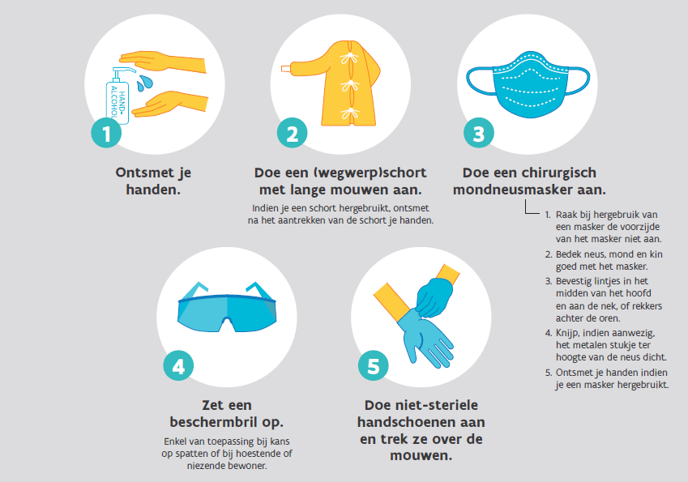
Volgorde beschermkledij aandoen
Filmpje beschermkledij aandoen
Bron: https://www.zorg-en-gezondheid.be/covid-19-correct-gebruik-van-beschermingsmateriaal#2ef3b526-1463-424d-9976-bcc95935a347

Slide 23
Affiche handen wassen

Slide 24
Affiche handen ontsmetten

Slide 25
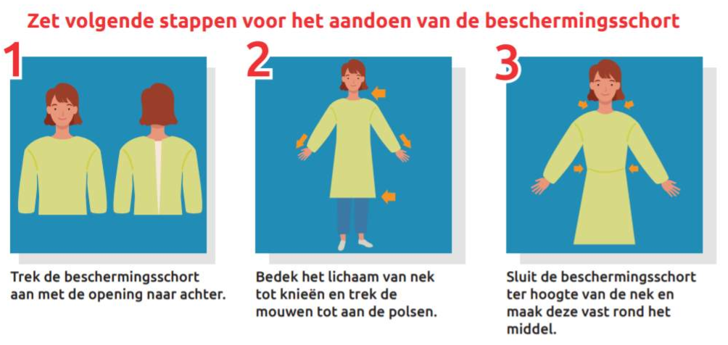
Beschermschort aan doen

Slide 26
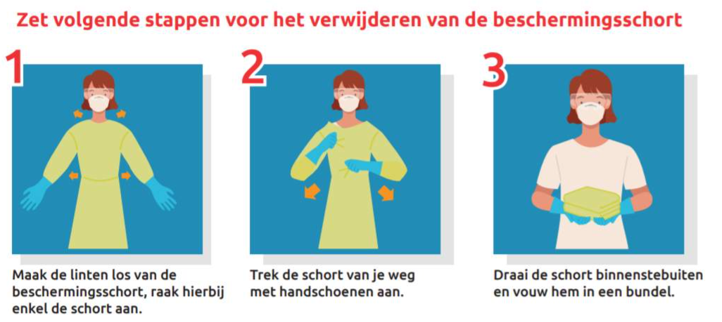
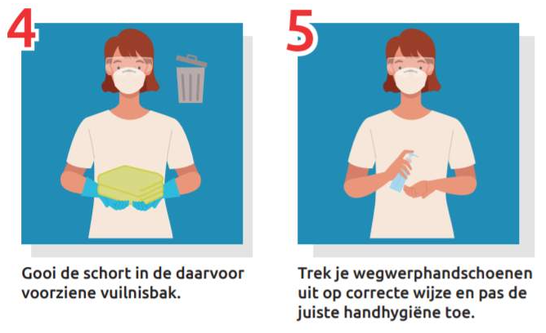
Beschermschort uit doen
Mouw vrijmaken van de handschoenen ​

Slide 27
Mondmasker
Chirurgische mondmasker aandoen, dat voorradig is.
Het mondmasker mag je voor een periode van 8 uur dragen, ongeacht het aantal interventies.
Er wordt altijd aandacht geschonken aan het correct aan- en afdoen van het masker, waarbij contact met de voorzijde vermeden wordt;
Pas ALTIJD handhygiëne toe na het verwijderen van het masker;
Vervang het masker als het zichtbaar vuil is of als je het gevoel hebt dat het te vochtig wordt aan de binnenzijde en het niet meer comfortabel aanvoelt of n.a.v. incident.
Na de sessie het mondmasker weggooien en een ander mondmasker aandoen om naar huis te vertrekken.

Slide 28
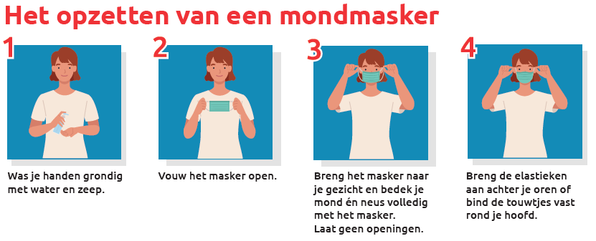
Affiche mondmasker aan doen

Slide 29
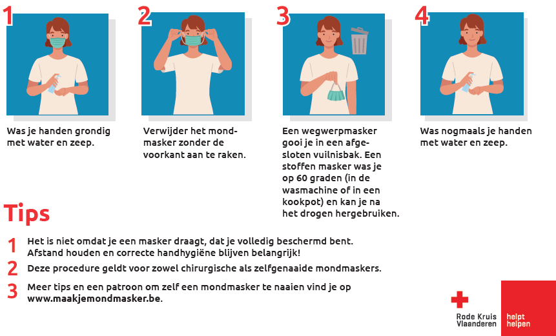
Affiche
mondmasker
uit doen

Slide 30
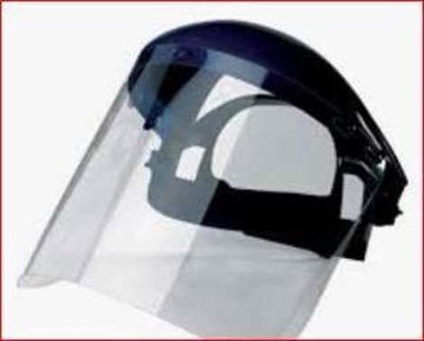
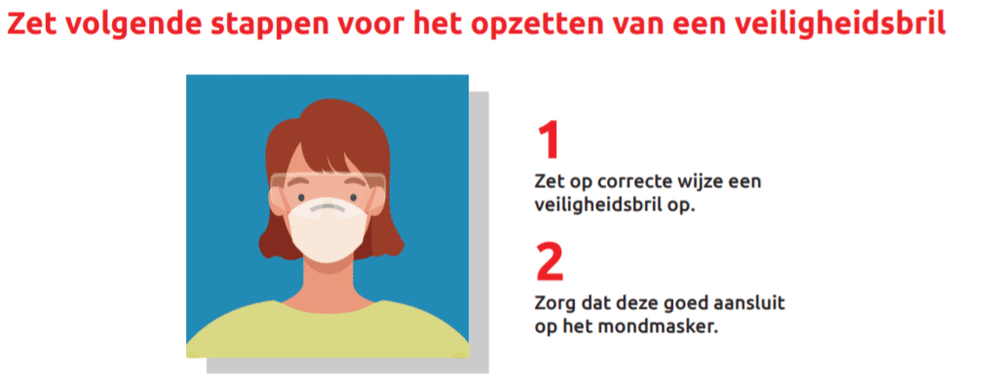
Affiche spatbril/faceshield opzetten
Ontsmet de spatbril/faceshield vooraleer te gebruiken, zowel binnen – als buitenkant
Zet op correct wijze de spatbril/faceshield op en zorg dat deze goed aansluit bij het mondmasker
Een faceshield alleen volstaat niet en kan het masker niet vervangen.

Slide 31
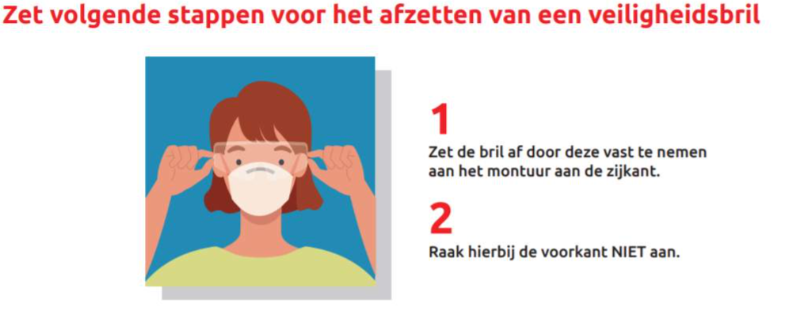
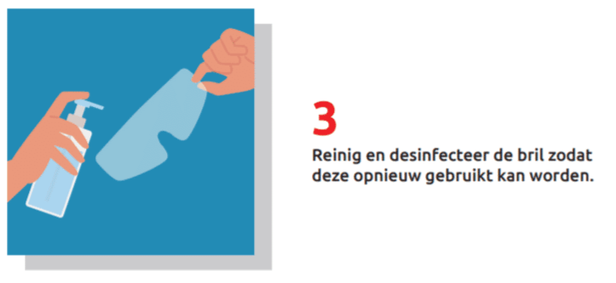
Affiche spatbril/faceshield afzetten
Neem de spatbril/faceshield aan de zijkant vast en raak hierbij de voorkant niet aan ​
Er kan voor gekozen worden de spatbril/ faceshield gedurende het volledige consultatieblok aan te houden. Indien het verwijderd wordt, moeten de handen nadien ontsmet worden. ​
Na gebruik moet je de spatbril/faceshield ontsmetten, zowel de binnen- als buitenkant. ​
Een spatbril/faceshield kan herbruikt worden na ontsmetting. ​

Slide 32
Handschoenen
Voor de testafnemer en testverwerker :
Na verwerking van elke test
Handschoenen afdoen en weggooien
Handen ontsmetten
Nieuwe handschoenen aandoen.

Slide 33
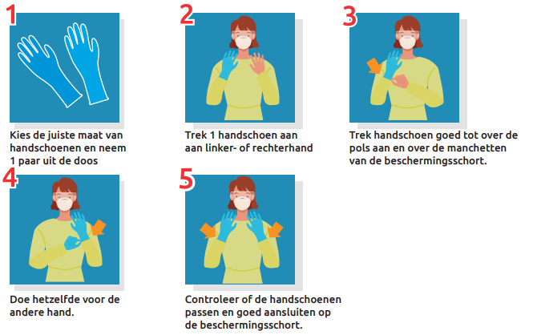
Handschoenen aandoen
Wie? Zeker de persoon die de test afneemt en de persoon die het testonderzoek uitvoert
Pas eerst handhygiëne toe en kies de juiste maat van handschoenen. Neem pas daarna een paar uit de doos.

Slide 34
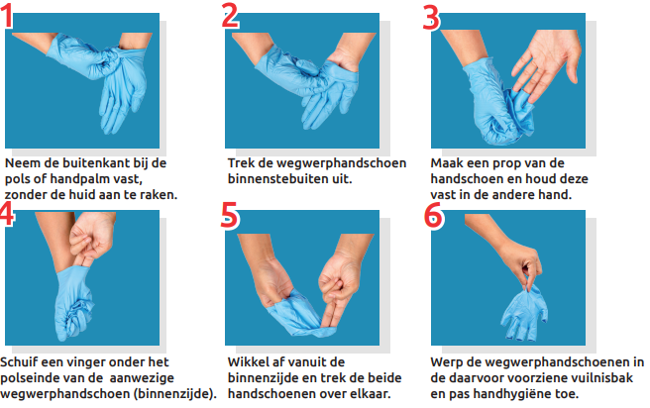
Handschoenen afdoen

Slide 35
Flow
Voor de sessie
Tijdens de test
Onthaal
Testafnemen
Testonderzoek
Na de test-sessie

Slide 36
Flow : Voor de sessie

Slide 37
Voor de sessie : bij onthaal / registratie
Zorg voor een proper en ontsmet oppervlak van je bureel.
Het formulier “last minute risico analyse” uitvoeren & invullen.

Slide 38
Last Minute Risico Analyse invullen
Werkinstrument risicoanalyse
Onthaal
De vrijwilliger verantwoordelijk voor het onthaal doet de LMRA
Onthaalmedewerker draagt een chirurgisch mondmasker
Onthaal medewerker zit achter een plexiwand of draagt een faceshield
instructiefiche onthaal is aanwezig
Onthaalruimte wordt permanent geventileerd
HRC en begeleider wassen hun handen bij binnen komen of ontsmettten hun handen
Affiche voor het bewaren van afstand is aanwezig
Water en zeep is aanwezig of handalcohol
Papieren zakdoekjes zijn aanwezig
Vuilnisemmer is aanwezig
Last minute Risico Analyse
is te vinden op ​ tabblad LMRA
Werkinstrument is te vinden op de coronawebsite > inhoudelijke werking > sneltesten

Slide 39
Voor de sessie : bij testafname
Zorg voor een proper en ontsmet werkvlak voor je materialen en probeer goed te ordenen:
Handschoenen
Handgel
Tongspatels
papieren doekjes
Testdoos
Timers.
(Ev kan een hoofdlampje voorzien worden als dit lukt bovenop de faceshield of zorgen voor extra belichting indien nodig? )

Slide 40
Voor de sessie : bij testafname
Bekijk vooraf goed de instructies hoe de timer te gebruiken:
Zorg ervoor dat je minuten instelt (en geen uren)
Plaats een gewone vuilnisbak en een vuilnisbak voor medisch afval naast je werkvlak.
Zet de stoel klaar voor de client en zorg ervoor dat er handgel, zakdoekjes en een vuilnisbak in de nabijheid staan.
Trek je beschermingsmiddelen aan : schort, chirurgisch mondmasker, faceshield, handschoenen. Opgelet: gebruik per cliënt een nieuw paar handschoenen.

Slide 41
Voor de sessie : bij testafname
Zet de testdoos klaar:
plastic rekje
buisjes (ev in doosje bewaren ipv plastieken zakje )
dopjes (ev in doosje bewaren ipv plastieken zakje)
ev pincet om de buisjes en dopjes uit zakje/doosje te halen
flacon buffervloeistof
Wissers
testers
Zorg ervoor dat de sneltesten op kamertemperatuur zijn (ts 15°en 30°)

Slide 42
Voor de sessie : bij testafname
Controleer de inhoud van het doosje met testmateriaal. Een volledige doos bestaat uit:
20 testen
20 wissers
zakje met 20 buisjes
zakje met 20 dopjes
2 flesjes buffervloeistof
1 te hergebruiken plastic rekje om de buisjes in te zetten
Kijk de stock na, vóór de afname van de testen.

Slide 43
Flow : Tijdens de testafnames onthaal test afnemen test onderzoeken

Slide 44
Tijdens de testafnames : Onthaal
Steeds nagaan dat ieder persoon die binnenkomt zijn handen heeft ontsmet.
De cliënt inschrijven via de planningstool. Hierbij dien je volgende gegevens op te vragen :
Naam & voornaam cliënt
geboortedatum
Activatiecode
Maak 2 etiketten met de naam en voornaam van de cliënt voor het markeren van het testonderzoek (1 voor het buisje, 1 voor de tester) en geef dit mee aan de cliënt .

Slide 45
Tijdens de testafnames : Onthaal
Geef de CLB brief af aan de cliënt met de procedure van het verdere verloop.
De onthaler spreekt het kind en de ouders geruststellend toe. Legt kort uit wat er staat te gebeuren.
De cliënt doorsturen naar de wachtzaal of de testruimte. Hierbij steeds de bezetting van de wachtzaal in het oog houden conform de risicoanalyse.

Slide 46
Tijdens de testafname : Test afnemen
Bij het onthalen van de cliënt in de testruimte
Vraag naar de ontvangen etiketten
Bevraag naam en voornaam
Vraag de cliënt om de handen te ontsmetten

Slide 47
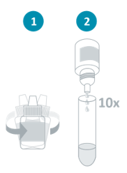
Tijdens de testafname : Test afnemen
Tijdens de testafname
NEEM STEEDS JE TIJD EN DOE HET RUSTIG AAN.
Neem de flacon met buffervloeistof
Neem een buisje (eventueel met pincet) en plaats dit in het plastic rekje. Kleef er een etiket op met de naam & voornaam van de cliënt. Doe 10 druppels uit de flacon met buffervloeistof in het buisje.

Slide 48
TESTAFNAME :
Neem een wisser en tongspatel & vraag de cliënt om de mond goed open te doen zodat de amandelen beter zichtbaar zijn. Met een tongspatel kan je lichtjes op de tong duwen. (Let op : Als je vraagt de tong ver uit te steken, maakt dit de tong gespannen en minder indrukbaar met een spatel. ) Het best adviseren goed IN te ademen om te ontspannen.
Ga met de wisser naar de rode delen links en rechts achteraan de tong, tegen de amandelen. Let erop geen tong en tanden aan te raken. Ga met dezelfde wisser 2cm recht in elk neusgat. Draai 3x rond en verwijder de wisser langzaam.

Slide 49
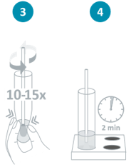
Tijdens de testafname : Test afnemen
3. Steek de wisser in het buisje, duw 10-15 keer op het onderste deel van het buisje en draai de wisser ondertussen rond in het buisje. Zorg er wel voor dat de suspensie niet begint te schuimen. Anders wordt er schuim op de cassette gedruppeld, en is er te weinig vloeistof.
4. Stel de timer in voor 2 minuten en laat de wisser gedurende deze tijd in het buisje. Wacht even.

Slide 50
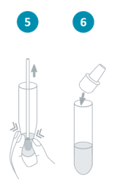
Test onderzoeken :
5. Haal de wisser na 2 minuten uit het buisje en probeer er zoveel mogelijk vocht uit te duwen door de tip tegen de wand van het buisje te duwen. Gooi de wisser bij het medisch afval.
6. Haal een dopje (eventueel met pincet) uit het zakje/doosje en plaats het goed op het buisje met de dikke kant in het buisje, de smalle kant bovenaan. De smalle kant dient om te druppelen.

Slide 51
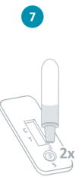
7. Neem de tester uit de verpakking en kleef er aan het uiteinde een etiket op met de naam & voornaam van de cliënt (andere kant van het rond gaatje).
Stel de timer in op 15 minuten. (Vergeet niet op het juiste moment de startknop in te drukken .)
Doe 2 druppels van de vloeistof uit het buisje in het ronde gaatje van de test. Duw op de startknop van de timer. Leg de test net voor de timer. Bij het druppelen , niet te hard duwen , wachten tot de druppel zich vormt en vanzelf valt in het testgaatje.
Hou het buisje nog even bij totdat je 1 streepje ziet ter hoogte van C op de test (dan weet je of de test geslaagd is). Hierna kan je het buisje bij het medisch afval gooien.

Slide 52
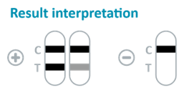
8. Lees het testresultaat af na 15 minuten:
Negatief = 1 streepje bij C
Positief = 1 streepje bij C en 1 streepje bij T (ook wanneer het streepje bij T vaag is, is de test positief)
Indien enkel 1 streepje bij T of helemaal geen streepje, is de test niet correct uitgevoerd en moet deze herdaan worden met de substantie die nog rest in het buisje.

Slide 53
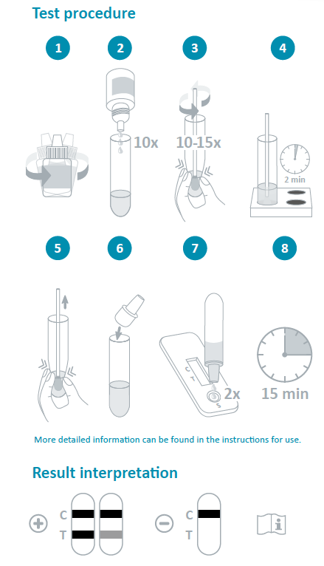

Slide 54
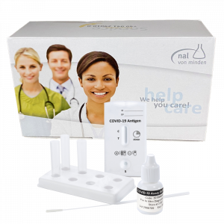
Tijdens de testafnames : handleiding
NADAL® COVID-19 Ag Test - COVID-19 Antigen Rapid Test - YouTube

Slide 55
Wat in geval van een onbetrouwbare test?
Onbetrouwbare test na 15 minuten = Indien enkel 1 streepje bij T of helemaal geen streepje Is de test niet correct uitgevoerd of onbetrouwbaar en moet deze herdaan worden ? Dan kan dit met de substantie die nog rest in het buisje en met een nieuwe test.
Daarom het buisje nog best na begin testonderzoek van 15min een tweetal minuten bewaren totdat je bij C een streepje ziet verschijnen. Dit betekent ook dat de cliënt direct naar huis kan na de testafname en niet hoeft te wachten.

Slide 56
Tip : zorg ervoor dat je tijdens het mengen van de secreties van de cliënt en de antigeenvloeistof , geen schuim vormt, anders is er als je de 2 druppeltjes in het gaatje doet , te weinig vloeistof. Wees geduldig om de vloeistof in het gaatje te druppelen .
Tip : zorg er goed voor dat je je werkvlak goed ordentelijk organiseert : niet vergeten de etiketten op buisje en tester te kleven en timer en tester ordenen bij elkaar – omdat er slechts 1 plastieken rekje is, is dit moeilijker te ordenen , daarom is het ook aangeraden de plastieken rekjes uit voorgaande sets, te houden.

Slide 57
Flow : Na de testafname

Slide 58
Na de testafname
Handschoenen afdoen , handen ontsmetten en nieuwe handschoenen aandoen !
Bij kindjes, eventueel een sticker als beloning meegeven, want de testafname is toch wel geen aangename ervaring en geef uitleg ivm de testresultaten .
Registreer het verkregen testresultaat van de tester in de Rapid test result tool (ev ook in de planningstool).

Slide 59
Flow : Na de sessie

Slide 60
Na de sessie
Hou de stock bij van de sneltesten & bestel bij indien nodig.
OPRUIMEN
Materiaal opruimen
Ontsmet het plastic rekje.
Opgelet, gooi het plastic rekje niet weg want er is maar 1 rekje per set. Als je dit plastic rekje bewaart, is het bij de volgende set makkelijker om 2 à 3 plastieken rekjes te hebben in de organisatie van je testonderzoek.
Gebruikte oppervlakten en stoelen ontsmetten
Afval sorteren / schorten in afsluitbare zak
Handen wassen en ontsmetten

Slide 61
Afvalverwerking

Slide 62
Risicohoudend Medisch Afval (RMA)
Weggooien na elke test:
Wissers
Tongspatels
Gebruikte sneltest
Gebruikte buisjes en dopjes
Gebruikte handschoenen
Weggooien na elke sessie :
Enkel zichtbaar vuile PBM's (Persoonlijke Beschermingsmiddelen)

Slide 63
Risicohoudend Medisch Afval (RMA)
Weggooien indien leeg :
zakje met buisjes (tubes )
zakje met dopjes
flesjes met buffervloeistof
!!!!plastic rekje!!! om de tubes in te zetten (slechts 1 per set : daarom telkens ontsmetten na de sessie en na lege set , na ontsmetten in stock houden ) ==> dus NIET WEGGOOIEN !
De recipiënt voor RMA's wordt na de laatste sneltest gesloten door het deksel in te drukken. Nadien wordt de recipiënt opgehaald.

Slide 64
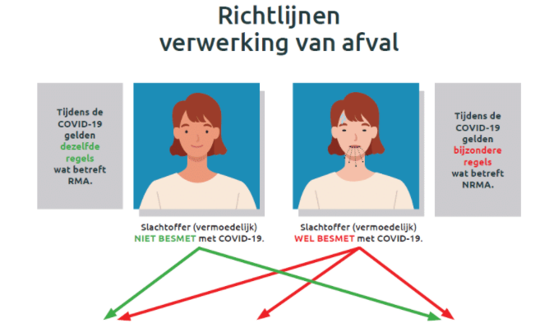
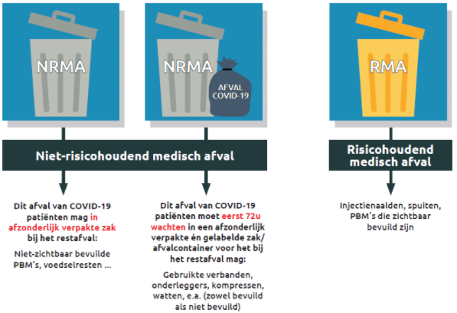

Slide 65
Wat als een vrijwilliger toch positief test?

Slide 66
Procedure wat als de vrijwilliger positief test tijdens de praktijkopleiding ?
De vrijwilliger kan niet verder deelnemen aan de opleiding.
De vrijwilliger gaat naar huis en maakt een afspraak met de huisarts.
De vrijwilliger blijft in tussentijd in isolatie.
De andere vrijwilligers ontsmetten het materiaal en de oppervlakken grondig alvorens verder te gaan met de werkzaamheden.
De andere aanwezigen worden beschouwd als LRC en hoeven geen verdere stappen te ondernemen (indien ze de richtlijnen goed volgden).

Slide 68
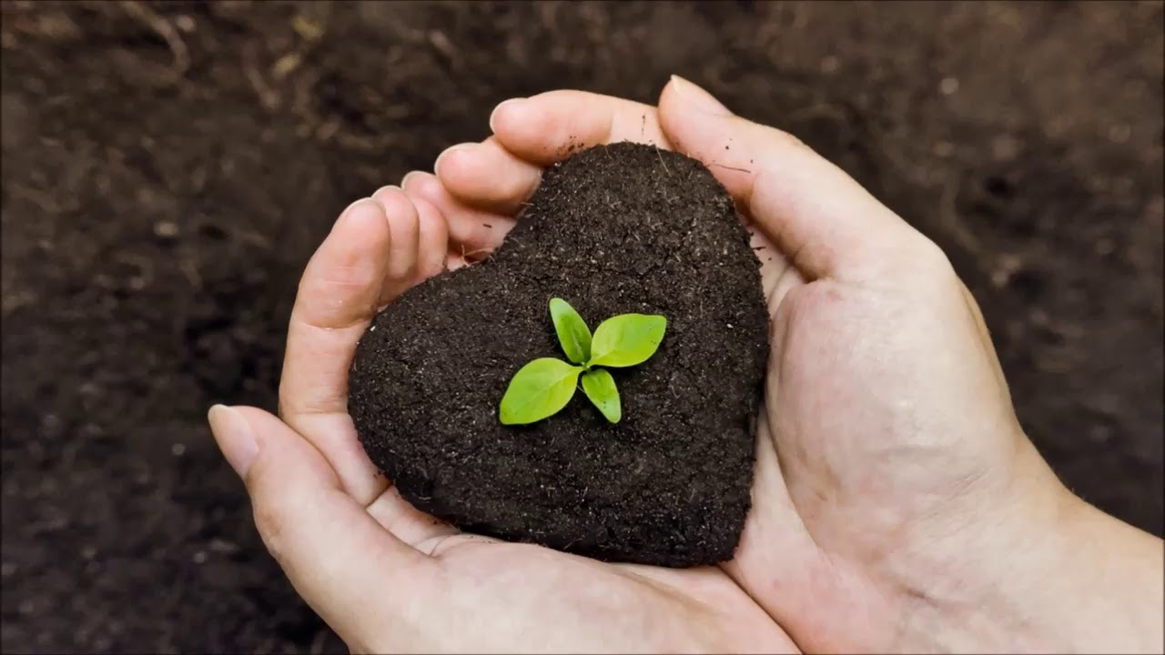
Bedankt voor jullie aandacht

